Slide 1
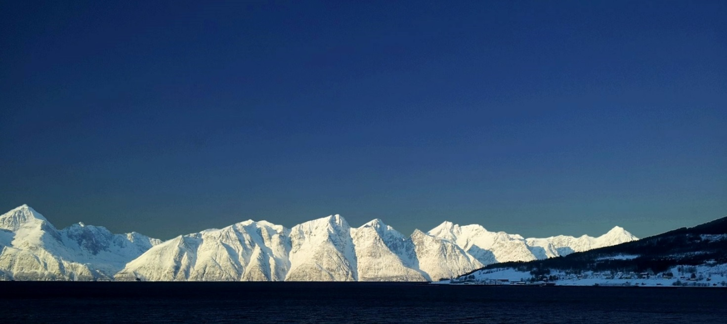
Samisk idrett-fordelingsnøkler
Dato/revidert:
12. Mars 2017
Rådgiver:
Harriet Steinkjer Nystu
Kurt Johnsen
Sted:
Tromsø/Alta
Ny organisering
Kunnskapsparken 3. etg. • Markedsgata 3 Postboks 1448 9506 Alta
www.noodt.no

Slide 2
Kriterier for fordeling av støtte
Grunnstøtte
Fordelingsnøkler som gjenspeiler aktivitet
Vekting mellom ulike aktivitets parametre
Vekting mellom ulike idrett/særforbund som reflekterer ulikt kostnadsnivå

Slide 3
Parametere for støttefordeling
AKTIVITETSPARAMETRE
Grunnstøtte
Antall deltakere på arrangement
Barn og unge
Junior og seniorer
Antall arrangement
Lokale og regionale samlinger i egen regi
Arrangement i regi av medlemsklubber med støtte fra særforbund
Antall deltakere på arrangement
Lokalt og regionalt inkl. egne arrangement
Nasjonalt og internasjonalt
VEKTING MELLOM IDRETTER/FORBUND
Som reflekterer kostnadsnivå –
i) Fotball
ii) Reinkapp-kjøring
iii) Ski og friidrett
iv) Paraplyorganisasjon og AWG

Slide 4
Vekting mellom aktivtetsparametere
Grunnstøtte : 25% andel, fordeles likt mellom hvert særforbund og paraplyorganisasjon m/AWG
Antall deltakere på arrangement: 15% andel, lik vekting mellom barn/ungdom versus junior/ voksne
Antall arrangement : 30% andel, lik vekting mellom arrangement i egen regi versus arrangement i regi av medlemsklubber med støtte fra særforbund
Antall deltakere på arrangement : 15% andel, lik vekting mellom mht. deltakelse på lokalt/regionalt arrangement versus arrangement nasjonalt/internasjonalt
Deltakelse AWG: 15% andel, likt bidrag til alle deltakere. Støtte andel per år tar hensyn til at arrangementet skjer hvert andre år.
Aktivitet 2 og 4 måler på antall deltakere, og utgjør til sammen 30%. Det er likt med aktivitet 3 som måler på antallet gjennomførte arrangement.
For aktivitetsparameterne 2-4 er undergruppene vektet likt. Det vil kunne endres dersom en ønsker å endre innbyrdes vekting mellom de ulike undergrupper.

Slide 5
Vekting mellom idretter/særforbund
Vekting mellom ulike idretter /særforbund skal ta hensyn til at det er ulikt kostnadsnivå forbundet med idretter innenfor de enkelt særforbund.
I modellen er det benyttet følgende vekting:
i) Fotball 1,0
ii) Reinkapp-kjøring 3,0
iii) Ski og friidrett 1,5
Vekting for reinkappkjøring tar hensyn til at deltakelse normalt inkluderer kusk, reineier/trener og et visst antall reinsdyr
Vektig for ski-/friidrett tar hensyn til at det er relativt høyt kostnadsnivå til utstyr og at det er en individuell idrett som også binder mer ressurser i arrangements gjennomføring
Vekting for fotball tar hensyn til at det er relativt lavt kostnadsnivå til utstyr og at det er en lagidrett som krever relativt mindre ressurser i forbindelse med arrangementsgjennomføring

Slide 6
Modell - eksempel
Følgende modell viser hvordan vektingen slår ut med grunnlag i de forutsetninger som det er redegjort for.
Det er benyttet et eksempel med totalbudsjett på 3,5 mill. kr.
I eksemplet er det benyttet likt aktivitetsnivå mellom alle tre særforbund i forhold til aktivitets parametrene 2, 3 og 4. Dette er gjort for å synliggjøre hvordan vektingen slår ut mellom de ulike særforbund og paraplyorganisasjon inkl. AWG.

Slide 7
 | Aktivitetsparametre | Vekting | Total | Fotball | Reinkapp-kjøring | Ski /Fridritt | Paraply-organisasjon og AWG
 | TOTAL BEVILGNING |  | kr 3 500 000
1 | GRUNNSTØTTE | 25 % | 100 % | 25 % | 25 % | 25 % | 25 %
 | Vektet beløp fordelt | kr 875 000 | kr 875 000 | kr 218 750 | kr 218 750 | kr 218 750 | kr 218 750
2 | Antall deltakere på arrangenment | 15 % | 90 | 30 | 30 | 30
 | 2.1. Barn og unge | 10 % | 60 | 20 | 20 | 20
 | Vekting |  |  | 1,00 | 3,00 | 1,50
 | Vektet fordeling |  | 110,00 | 20,00 | 60,00 | 30,00
 | Vektet fordeling - % vis |  | 100 % | 18 % | 55 % | 27 %
 | Vektet beløp | kr 350 000 | kr 350 000 | kr 63 636 | kr 190 909 | kr 95 455
 | 2.2 Junior og seniorer | 5 % | 30 | 10 | 10 | 10
 | Vekting |  |  | 1,00 | 3,00 | 1,50
 | Vektet fordeling |  | 55,00 | 10,00 | 30,00 | 15,00
 | Vektet fordeling - % vis |  | 100 % | 18 % | 55 % | 27 %
 | Vektet beløp | kr 175 000 | kr 175 000 | kr 31 818 | kr 95 455 | kr 47 727
 | Sum gruppe 2 | kr 525 000 | kr 525 000 | kr 95 455 | kr 286 364 | kr 143 182

Slide 8
 | Aktivitetsparametre | Vekting | Total | Fotball | Reinkapp-kjøring | Ski /Fridritt | Paraply-organisasjon og AWG
 | TOTAL BEVILGNING |  | kr 3 500 000
3 | Antall arrangenment | 30 % | 15 | 5 | 5 | 5
 | 3.1. Lokalt og regionalt i egen regi | 18 % | 9 | 3 | 3 | 3
 | Vekting |  |  | 1,00 | 3,00 | 1,50
 | Vektet fordeling |  | 16,50 | 3,00 | 9,00 | 4,50
 | Vektet fordeling - % vis |  | 100 % | 18 % | 55 % | 27 %
 | Vektet beløp | kr 630 000 | kr 630 000 | kr 114 545 | kr 343 636 | kr 171 818
 | 3.2 Arrangement i regi av medlems-klubber m/støtte fra særforbund | 12 % | 6 | 2 | 2 | 2
 | Vekting |  |  | 1,00 | 3,00 | 1,50
 | Vektet fordeling |  | 11,00 | 2,00 | 6,00 | 3,00
 | Vektet fordeling - % vis |  | 100 % | 18 % | 55 % | 27 %
 | Vektet beløp | kr 420 000 | kr 420 000 | kr 76 364 | kr 229 091 | kr 114 545
 | Sum gruppe 3 | kr 1 050 000 | kr 1 050 000 | kr 190 909 | kr 572 727 | kr 286 364

Slide 9
 | Aktivitetsparametre | Vekting | Total | Fotball | Reinkapp-kjøring | Ski /Fridritt | Paraply-organisasjon og AWG
 | TOTAL BEVILGNING |  | kr 3 500 000
4 | Deltakere fordelt per arrangement | 15 % | 90 | 30 | 30 | 30
 | 4.1. Deltakere lokalt og regionalt | 10 % | 60 | 20 | 20 | 20
 | Vekting |  |  | 1,00 | 3,00 | 1,50
 | Vektet fordeling |  | 110,00 | 20,00 | 60,00 | 30,00
 | Vektet fordeling - % vis |  | 100 % | 18 % | 55 % | 27 %
 | Vektet beløp | kr 350 000 | kr 350 000 | kr 63 636 | kr 190 909 | kr 95 455
 | 4.2 Deltakere nasjonalt og internasjonalt | 5 % | 30 | 10 | 10 | 10
 | Vekting |  |  | 1,00 | 3,00 | 1,50
 | Vektet fordeling |  | 55,00 | 10,00 | 30,00 | 15,00
 | Vektet fordeling - % vis |  | 100 % | 18 % | 55 % | 27 %
 | Vektet beløp | kr 175 000 | kr 175 000 | kr 31 818 | kr 95 455 | kr 47 727
 | Sum gruppe 4 | kr 525 000 | kr 525 000 | kr 95 455 | kr 286 364 | kr 143 182

Slide 10
 | Aktivitetsparametre | Vekting | Total | Fotball | Reinkapp-kjøring | Ski /Fridritt | Paraply-organisasjon og AWG
 | TOTAL BEVILGNING |  | kr 3 500 000
5 | AWG -antall deltakere | 15 % |  |  |  |  | 100
 | Vekting |  |  |  |  |  | 1,00
 | Vektet fordeling - % vis |  |  |  |  |  | 100 %
 | Vektet beløp | kr 525 000 |  |  |  |  | kr 525 000
 | SUM TOTALT | kr 3 500 000 | kr 3 500 000 | kr 600 568 | kr 1 364 205 | kr 791 477 | kr 743 750

